Slide 1
ΣΤΕΚΟΜΑΙ ΣΩΣΤΑ & ΑΣΚΟΥΜΑΙ
Για μαθητές/τριες Β΄- ΣΤ΄Δημοτικού
ΑΓΩΓΗ ΥΓΕΙΑΣ
ΥΠΟΥΡΓΕΙΟ ΥΓΕΙΑΣ 2018

Slide 2
Σπονδυλική στήλη
Αυχενικοί
Θωρακικοί
Οσφυϊκοί
Ιεροί
Κοκκυγικοί
https://orthopaidikos4u.gr

Slide 3
Φυσιολογική
Λόρδωση
Κύφωση
Σκολίωση
Ώμοι πίσω
Ίσια πλάτη
Πόδια στο πλάτος
των ώμων
https://www.braceability.com/back-problems-injuries/curved-spine

Slide 4
Άσκηση….

Slide 5
Άσκηση σημαίνει….
https://www.slideshare.net/savvaskalenis/presentation-teens-eyzhn-76638420

Slide 6
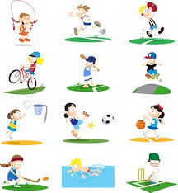
Άρα, άσκηση είναι…
Παιχνίδι
Άσκηση

Slide 7
Άρα, άσκηση είναι…
Αθλήματα
Πολεμικές τέχνες
Χορός

Slide 8
Αλλά και…
Δουλειές στο σπίτι
Τρέξιμο
Περπάτημα

Slide 9
Άραγε πόση ώρα πρέπει να ασκούμαι και κάθε πότε;

Slide 10
Η πυραμίδα της άσκησης
https://www.newsbeast.gr/health/arthro/274254/i-puramida-tis-askisis-gia-ta-paidia

Slide 11
Πρέπει να θυμάμαι….
Τουλάχιστον 1 ώρα σωματική δραστηριότητα / κίνηση κάθε μέρα
Λιγότερο από 1 ώρα καθιστική δραστηριότητα κάθε μέρα

Slide 12
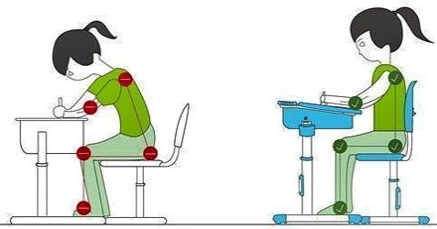
Προσέχω την Σπονδυλική μου Στήλη…
..όταν διαβάζω
..όταν γράφω
https://www.bickids.com
http://www.studyright.ie/the-idea

Slide 13
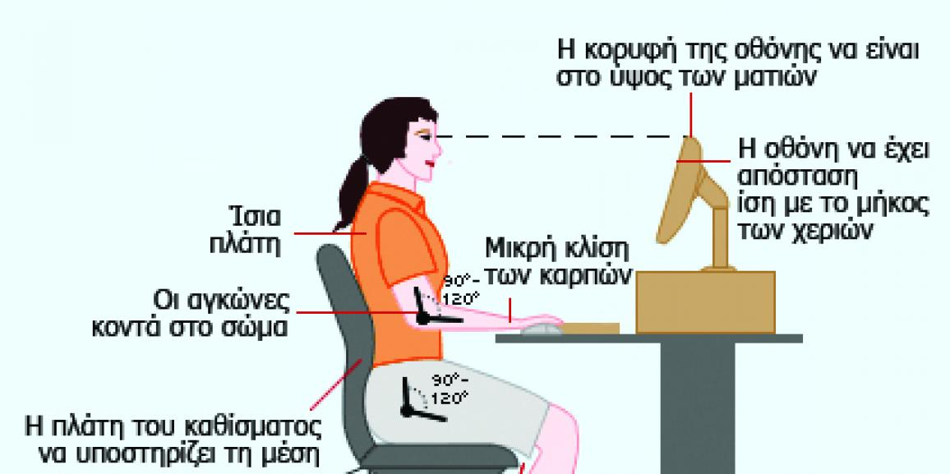
Προσέχω την Σπονδυλική μου Στήλη…
...όταν κάθομαι στον υπολογιστή
https://www.physiopolis.gr

Slide 14
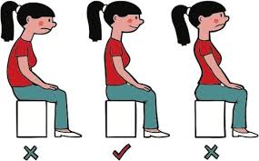
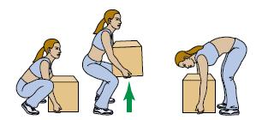
Προσέχω την Σπονδυλική μου Στήλη…
….όταν κάθομαι
...όταν μεταφέρω βάρος
V
X
http://www3.g-pra.com/webboard/show.php?Category=healthcare&No=536028
https://www.wridgways.com.au/safety-corner-2/

Slide 15
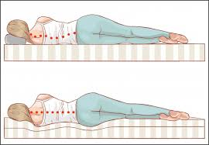
Προσέχω την Σπονδυλική μου Στήλη…
..όταν τρέφομαι σωστά και διατηρώ φυσιολογικό βάρος
..όταν ξαπλώνω
http://fanpage.gr
http://kidsfun.gr/goneis-gia-to-paidi-mou/

Slide 16
Προσέχω την Σπονδυλική μου Στήλη…
Τα τάμπλετ και τα κινητά τηλέφωνα επηρεάζουν τη μυοσκελετική υγεία των παιδιών
Χ
V
Χ
V
https://www.newport-beach-chiropractic.com/2017/10/text-neck/

Slide 17
Προσέχω την Σπονδυλική μου Στήλη…
Μεταφέρω σωστά την τσάντα μου! Το επιθυμητό βάρος της τσάντας δεν πρέπει να ξεπερνά το 10% του βάρους του μαθητή.
Φοράτε και τους δύο ιμάντες
«ανοιχτοί» ιμάντες
Οι ώμοι δεν πρέπει να είναι κυρτοί
https://www.physiopolis.gr

Slide 18
Βαδίζω σωστά…
https://www.dreamstime.com/stock-illustration-children-group-walking-go-colorful-chat-box-social-communication-flat-vector-illustration-image66559194

Slide 19
Η βάδιση…
….ξεκινάει από τη στιγμή που το ένα πόδι θα αφήσει το έδαφος και τελειώνει όταν το ίδιο πόδι θα έρθει και πάλι στο σημείο που θα αφήσει το έδαφος

Slide 20
Τα οφέλη της βάδισης…
Καλή φυσική κατάσταση
Καλό σωματικό βάρος
Μειώνεται ο κίνδυνος για καρδιακά προβλήματα
Βελτιώνει την αναπνευστική μας λειτουργία
Βοηθά στη ρύθμιση του σακχάρου και της χοληστερίνης στο αίμα μας
Βελτιώνει τη διάθεσή μας
http://fanpage.gr/life/igia/metamorfoste-to-soma-sas-me-15-lepta-perpatima-kathimerina/

Slide 21
Σήμερα μάθαμε πολλά
μυστικά για την υγείας
μας..
Άρα το σημαντικό είναι να είμαστε υγιείς!
http://44dim-laris.lar.sch.gr

Slide 22
Ευχαριστώ για την προσοχή σας

